Slide 1
졸업작품 소개서
201721963 정찬욱

Slide 2

iOS를 통한 앱 개발
스마트폰 사용이 당연하고 보편화된 현재 시점에
많은 앱이 출시되어 사용자가 사용하기 편한 앱을
사용자 입맛에 골라 사용하는 세상이 되어버렸다.
하지만 안드로이드보다 적은 iOS시장에서 다이어리를
이용하던 중 불편함을 느껴 다이어리와 To-Do를 합쳐 보다
실용적이고 하나의 앱으로 두가지의 기능을 구현하는
앱을 만들어보고 싶어 졸업작품주제로 선정하게 되었다.

Slide 3
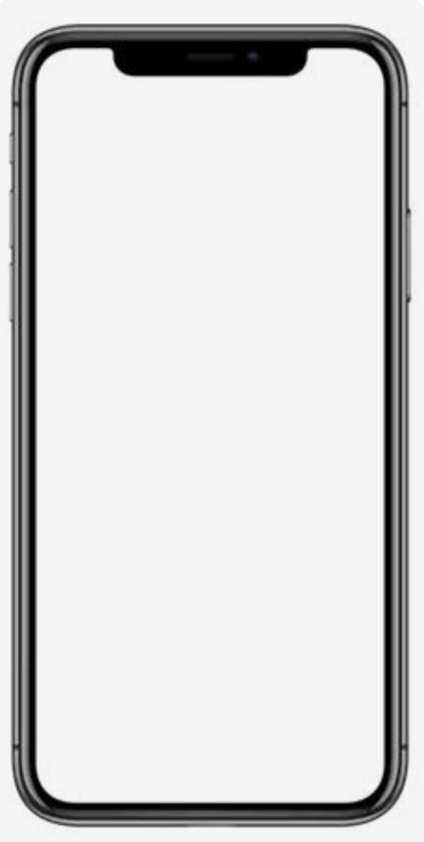


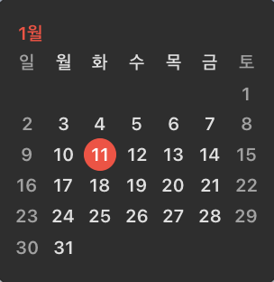
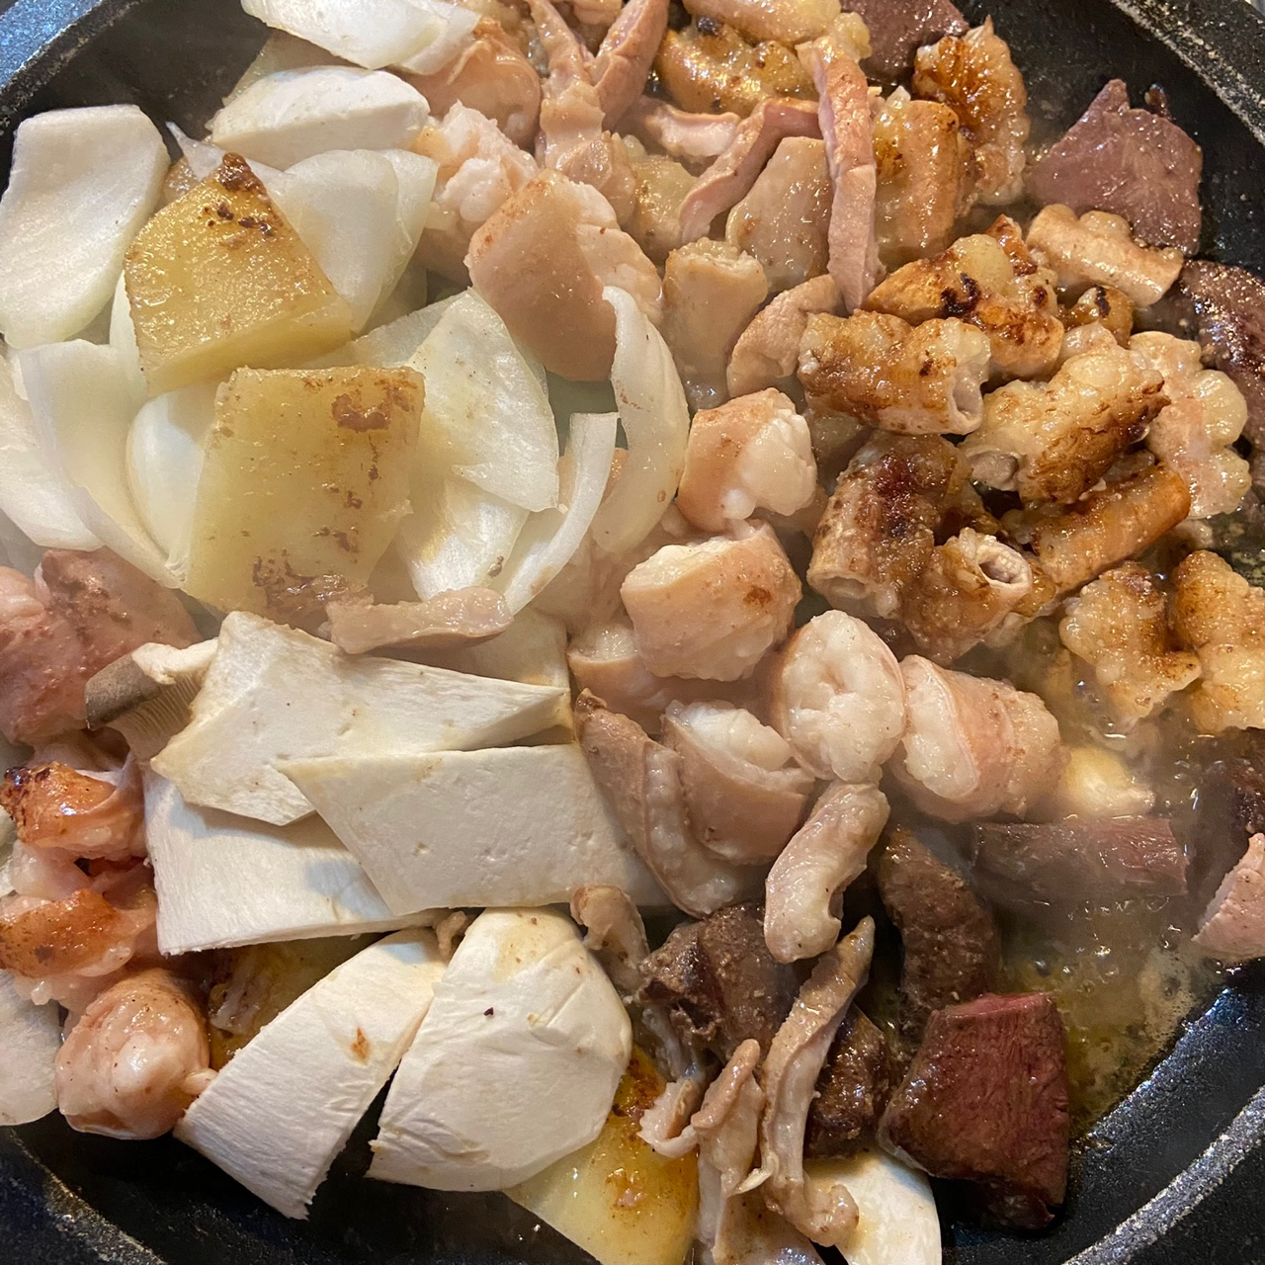
졸업작품 구상도
+
Setting
To Do List
메인
Diary
Main
Main
+
Mar 05 2022
기본설정
과제 2022.3.05
IOS Programming 오전00:00
날짜형식
Diary
알바
글꼴설정
글씨크기
수업듣기
To Do
05 Mar 2022
진행률 1/3 조금만 더 화이팅!!!
Setting
곱창 맛있다.
ㅇㅁㅇ
# 소곱창 #홍대 # 교수곱창 #
[Main Page]
Diary, To Do, Setting 중 하나의 메뉴를 고른 후에 기능 수행
[Diary]
달력을 통해 그 날짜의 다이어리를 본다.
(추가, 수정 및 검색기능 구현)
[To Do]
하루 할 일을 체크할 수 있다.
(추가, 수정, 진행률 기능 구현)
[Setting]
앱의 설정을 할 수 있다.
(날짜형식, 글씨크기, 글꼴 구현)

